Slide 1


AEM WEEKEND SHARING
AEM周末分享
第 188 期
受益匪浅的一句话

Slide 2

AEM WEEKEND SHARING
在我们每个人的成长道路上，在某个关键时期，总会出现一个关键性的人物。这个人或许是你的父母，或许是你的老师或朋友，或许是你的恋人。他所说的看似普通的一句话，却会让你牢记心中，永生不忘。普通人是这样，那些成功人士也不例外。

Slide 3

AEM WEEKEND SHARING
“回去勇敢地面对他们，我们家里容不得胆小鬼”
美国前第一夫人希拉里·克林顿在4岁的时候，她家从外地搬到芝加哥郊区的帕克里奇居住。来到一个新环境后，活泼好动的希拉里急于交上新朋友，但很快她就发现这并非易事。

Slide 4

AEM WEEKEND SHARING
每当她到外面去玩耍时，邻居的孩子们不是嘲笑她就是欺负她，有时还将她推来推去或将她打倒在地。每当这时她都会哭着跑回家去，再也不出家门了。

Slide 5

AEM WEEKEND SHARING
希拉里的母亲静静地观察了几周后，终于有一天，当希拉里又一次哭着跑回家时，母亲站在门口挡住了她的去路。母亲大声对她说：“回去勇敢地面对他们，我们家里容不得胆小鬼。”

Slide 6

AEM WEEKEND SHARING
希拉里只得又硬着头皮走出家门，这让那些欺负她的孩子大吃一惊，他们没料到这个小丫头会这么快又回来。
在以后的岁月里，每当遇到困难与挫折时，希拉里都会鼓起勇气，大胆地迎接挑战。

Slide 7

AEM WEEKEND SHARING
“你可以失去你的财富，但是你决不能失去你的性格”
原美国布朗大学校长，现任卡内基基金会主席瓦尔坦·格雷戈里安的童年十分不幸，在他6岁的时候，他的母亲便因病去世了。是他的祖母在伊朗的山区将他带大的。

Slide 8

AEM WEEKEND SHARING
为了让格雷戈里安从失去亲人的阴影中走出来，健康快乐地成长，祖母经常教导他说：“孩子，有两件事一定要记牢。第一是命运，那是你无法控制的；第二是你的性格，那可是在你掌握之中的。

Slide 9

AEM WEEKEND SHARING
你可以失去你的美丽，也可以失去你的健康和财富，但是你决不能失去你的性格，因为它是掌握在你自己手中的。”祖母的这句话在格雷戈里安的成长道路上，起到了十分关键的作用。

Slide 10

AEM WEEKEND SHARING
“如果有什么事情值得去做，就得把它做好”
沃尔特·克朗凯特是美国著名的电视新闻节目主持人，他从孩提时代就开始对新闻感兴趣。并在14岁的时候，成为学校自办报纸《校园新闻》的小记者。

Slide 11

AEM WEEKEND SHARING
休斯顿一家日报社的新闻编辑弗雷德·伯尼先生，每周都会到克朗凯特所在的学校讲授一个小时的新闻课程，并指导《校园新闻》报的编辑工作。有一次，克朗凯特负责采写一篇关于学校田径教练卡普·哈丁的文章。

Slide 12

AEM WEEKEND SHARING
由于当天有一个同学聚会，于是克朗凯特敷衍了事地写了篇稿子交上去。第二天，弗雷德把克朗凯特单独叫到办公室，指着那篇文章说：“克朗凯特，这篇文章很糟糕，你没有问他该问的问题，也没有对他做全面的报道，你甚至没有搞清楚他是干什么的。”

Slide 13

AEM WEEKEND SHARING
接着，他又说了一句令克朗凯特终生难忘的话：“克朗凯特，你要记住一点，如果有什么事情值得去做，就得把它做好。”
在此后七十多年的新闻职业生涯中，克朗凯特始终牢记着弗雷德先生的训导，对新闻事业忠贞不渝。

Slide 14
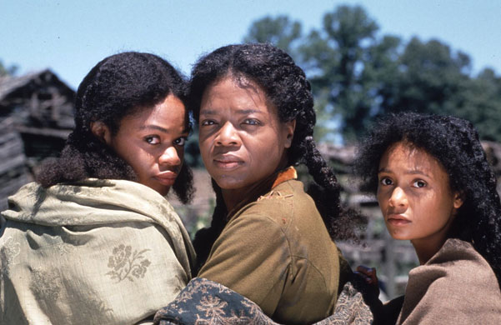
AEM WEEKEND SHARING
“只管去干活就行了，然后拿着钱回家来”
托妮·莫里森是美国著名黑人女作家，1993年诺贝尔文学奖获得者。在莫里森的少年时代，由于家境贫困，从12岁开始，每天放学以后，她都要到一个富人家里打几个小时的零工。

Slide 15

AEM WEEKEND SHARING
一天，她因工作辛苦向父亲发了几句牢骚。父亲听后对她说：“听着，你并不在那儿生活。你生活在这儿。在家里，和你的亲人在一起。只管去干活就行了，然后拿着钱回家来。

Slide 16

AEM WEEKEND SHARING
莫里森后来回忆说，从父亲的这番话中，她领悟到了人生的四条经验：一、无论什么样的工作都要做好，不是为了你的老板，而是为了你自己；二、把握你自己的工作，而不让工作把握你；三、你真正的生活是与你的家人在一起；四、你与你所做的工作是两回事，你该是谁就是谁。

Slide 17

AEM WEEKEND SHARING
在那之后，莫里森又为形形色色的人工作过：有的很聪明，有的很愚蠢；有的心胸宽广，有的小肚鸡肠。但她从未再抱怨过。

Slide 18

AEM WEEKEND SHARING
周末愉快！
共创 共进 共赢 共享
AEM科技人力资源部

